Slide 1
FLORI DE MAC

Slide 10
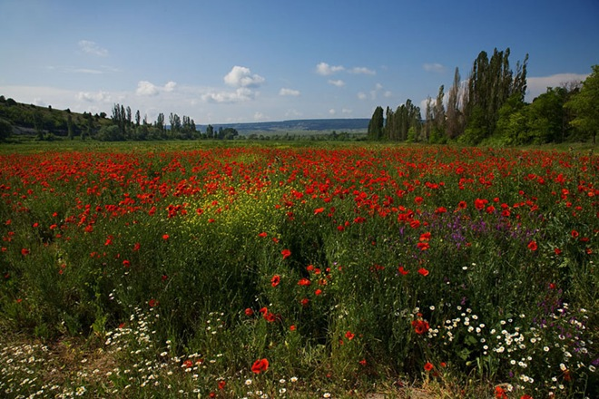

Slide 13
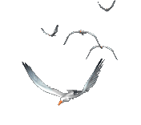

Slide 20
FIN
Muzica : Andre Rieu ~
~ Nachtigall Serenade

